Slide 2
Hausaufgabe überprüfen
Kuchen
Katze
acht
Jacke
Rock
Buch

Slide 3
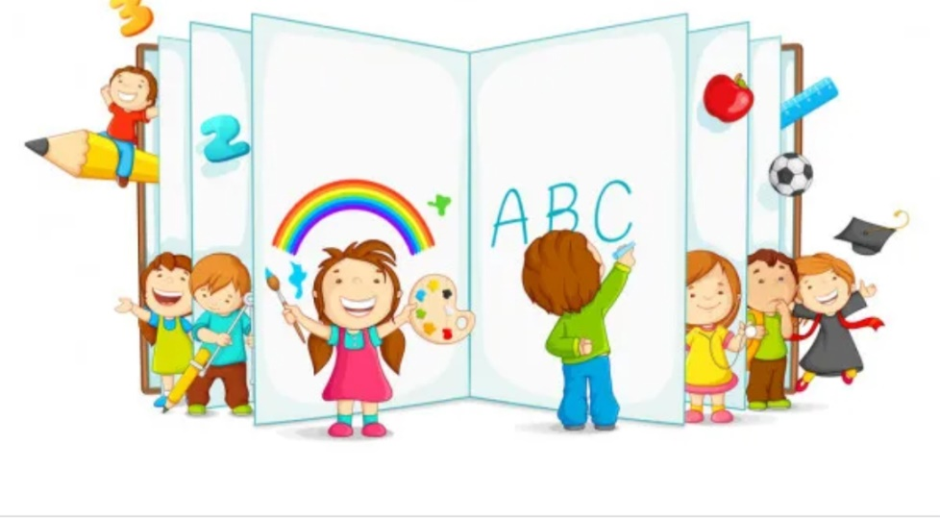
Stunde 14: sch, sp, st
Die neuen Buchstabenverbindungen lesen und schreiben lernen
Neue Wörter lernen
Übungen zum Thema machen
Die Hausaufgabe

Slide 4
Die Buchstabenverbindungen
sch sp st
ш шп шт

Slide 6
Übung machen
sch
Sch
Sp
sch
Sp
Sp
St
St

Slide 7
Übung machen
Apfel
Ball
Fisch
Löwe
Nase
Spatz
Trauben
Vogel
Wal
Zebra

Slide 8
Hausaufgabe S.39

